Slide 1
Evropská integrace
3. seminář
JUDr. Bc. Radovan Malachta
podzim 2022

Slide 2
Opakování minulého semináře
Jaké zřizovací mezinárodní smlouvy (základní) znáte z vývoje evropské integrace a jsou pro nás relevantní v dnešní době? Co to jsou revizní smlouvy?
Ztrácí ČR suverenitu tím, že je součástí EU?
Co rozumíte pod pojmy primární a sekundární právo EU?
Jaké znáte legislativní akty sekundárního práva? Které z nich nejsou závazné? Kde a v jakých jazycích se publikují?
Jaké znáte rozdíly mezi nařízením a směrnicí (tři základní)? Jaký znáte rozdíl mezi nařízením a směrnicí?
Jaké pravomoci EU znáte? (jen skupina sudý 11:00)

Slide 3
Úkol pro náročné – právní řád ČR a EU

Slide 4

Systém práva
Kam zařadíme unijní právo? Například nařízení EU či směrnici EU?
ÚSTAVA A ÚSTAVNÍ ZÁKONY
NAŘÍZENÍ VLÁDY
VYHLÁŠKY MINISTERSTEV
ZÁKONY A ZÁKONNÁ OPATŘENÍ
OBECNĚ ZÁVAZNÉ VYHLÁŠKY/NAŘÍZENÍ OBCÍ A KRAJŮ

Slide 5
Donucení (vynucení) v právu EU část překopírována z druhé prezentace

Slide 6
Úvodní otázky
Zamyslete se, kdo všechno může porušit pravidla – normy EU. Můžete i Vy se dopustit porušení práva EU?
Které orgány EU řeší porušování pravidel (práva) EU? Jsou to jenom orgány EU? Mohou toto porušení řešit i soudy členských států (např. Městský soud v Brně)?
Jaká je role evropského veřejného ochránce práv (tzv. evropský ombudsman)? Můžete se ně něj obrátit i Vy? Pokud ano, v jaké záležitosti?

Slide 7
Porušit pravidla EU může
Osoby (fyzické – lidé, právnické – společnosti)
Stát a jeho orgány
Orgány EU

Slide 8
Orgány EU řešící spory
Evropská komise
Soudní dvůr EU

Slide 9

Porušení práva jednotlivcem
Podle směrnice Evropského parlamentu a Rady 2011/83/EU ze dne 25. října 2011 o právech spotřebitelů platí, že má spotřebitel právo ve lhůtě 14 dnů odstoupit od smlouvy uzavření na dálku nebo mimo obchodní prostory bez uvedení důvodu. Kdo (který orgán) bude podle Vás rozhodovat, pokud Vám obchodník neumožní odstoupit od smlouvy v uvedené lhůtě?

Slide 10

Porušení práva jednotlivcem II
Podle nařízení Evropského parlamentu a Rady (EU) 2016/679 ze dne 27. dubna 2016 o ochraně fyzických osob v souvislosti se zpracováním osobních údajů a o volném pohybu těchto údajů (GDPR) mají i školy povinnost nakládat s osobními údaji žáků v souladu s tímto nařízením. Učitel školy pořídil na školním výletě fotografie, které umístil na web školy. Zákonný zástupce jednoho žáka, který byl na vícero fotografiích zachycen, však ale nedal souhlas s uveřejněním fotografií na web školy. Kdo bude podle Vás řešit případný spor, pokud učitel z webu školy fotografie nestáhne, neboť ostatních 25 zákonných zástupců žáků souhlasilo?

Slide 11

Příklad 3 vynucování vůči jednotlivci (zadání na 2. seminář)
Jaká je role Evropské komise v tomto případě?
Zamyslete se nad situací, ve které společnost Google nesouhlasí s uloženou pokutou. Co může Google udělat?
Bez ohledu na realitu předpokládejme, že pokuta byla potvrzena. Společnost Google však odmítá pokutu zaplatit. Má Evropská unie prostředky státního donucení, jak může pokutu vymáhat? Pokud ne, kdo pokuty vymáhá?
Může Evropská komise uložit pokutu i fyzické osobě – tedy Vám, občanům EU?

Slide 12
Porušení jednotlivcem
Fyzické osoby (lidé)
  v podstatě jakékoliv porušení povinnosti plynoucí z toho, co reguluje EU a dopadá na nás
  řeší vnitrostátní orgány členských států (typicky soudy, ne však výlučně – ústřední správní úřady, ústřední orgány státní správy)
Právnické osoby (společnosti, „firmy“)
  porušení pravidel hospodářské soutěže
  role Evropské komise – správní řízení – pokuta (až 10 % obratu) – nesouhlasí-li: žaloba k Tribunálu (pokuta se zruší, potvrdí, sníží) – lze se odvolat k Soudnímu dvoru
  problém vynucení, aby pokuta byla zaplacena (EU na to nemá své orgány)

Slide 13
Porušení státem
nejvíce žalob – stát neimplementuje směrnici – vůbec/včas/řádně
kterýkoliv státní orgán
řeší Evropská komise na základě:
  STÍŽNOST ZE STRANY JEDNOTLIVCŮ (OSOB) – NEJVÍCE
  VLASTNÍ ČINNOST EVROPSKÉ KOMISE

Slide 14
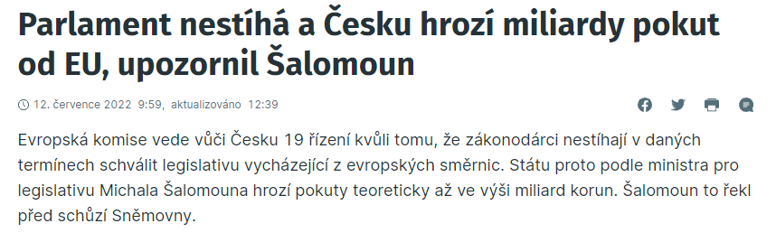

Slide 15
Postup v případě porušení státem
EK zahájí řízení tzv. z úřední povinnosti
posílá oficiální výstražný dopis ČS
ČS sděluje připomínky (má tak udělat na základě toho dopisu – lhůta 2 měsíce od doručení dopisu zpravidla)
EK, není-li spokojena, vydává odůvodněné stanovisko
Pokud stát nadále porušuje, může se stát dostat k SD

Slide 16
Postup v případě porušení státem
EK může (nemusí) podat žalobu k SD na stát
SD – jen: došlo/nedošlo k porušení práva
ČS nerespektuje rozsudek SD
EK může podat druhou žalobu už s návrhem pokuty
EK další odůvodnění stanovisko (+ lhůta ke sjednání nápravy)
SD může vydat nový rozsudek s uložením pokuty

Slide 17
Pokuty
https://eur-lex.europa.eu/legal-content/CS/TXT/PDF/?uri=CELEX:52019XC0913(01)&from=CS
jednorázová (paušální částka)
periodická (penále)
jednorázová i periodická

Slide 18
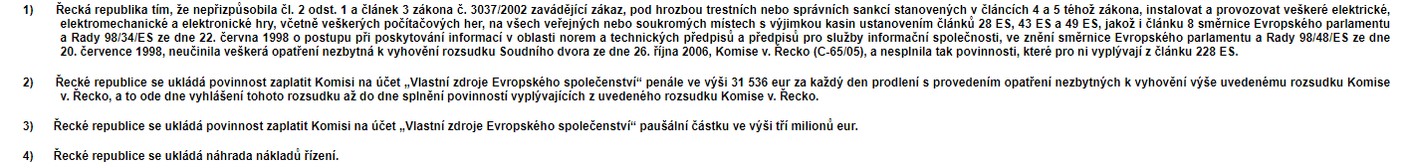

Slide 19
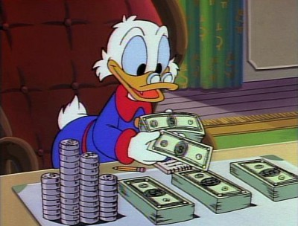
Co když stát neplatí pokuty?
stalo se poprvé až v roce 2022
cesta přes dotace, fondy
neplést s čl. 7 SEU
  určitá práva, která pro dotyčný stát vyplývají z použití Smluv, včetně hlasovacích práv zástupců jeho vlády v Radě, mohou být pozastavena
  existuje zřejmé nebezpečí, že některý členský stát závažně poruší hodnoty typu úcty k lidské důstojnosti, svobody, demokracie, rovnosti, právního státu a dodržování lidských práv, včetně práv příslušníků menšin (čl. 2 SEU)

Slide 20
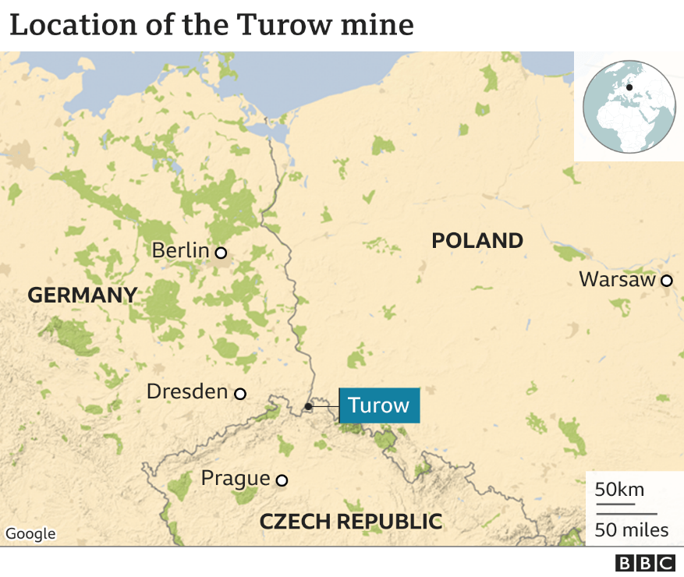
Spory mezi státy – příklad Důl Turów
hnědouhelný lom – těžba hnědého uhlí, dalších materiálů a hornin
duben 2021: povolení na těžbu prodlouženo (do 2044)
Polsko: je to racionální hospodaření – zajistí mj. fungování elektrárny, práci lidem
ČR: zdravotní problémy i českým občanům, ohrožení životního prostředí, obavy z hluku, prašnosti, ztráty pitné vody

Slide 21
Důl Turów
od 2016 se řešilo rozšiřování dolu i s českou stranou
listopad 2019: ČR nesouhlasné stanovisko
prosinec 2020: EK – Polsko neposoudilo správně vliv na životní prostředí, chyby v informování o záměrech sousední státy
únor 2021: ČR podala žalobu k SD
květen 2021: SD – předběžné opatření – zastavit těžbu
září 2021: SD pokuta pro Polsko: 500 000 EUR DENNĚ
listopad 2021: EK vyzvala Polsko k zaplacení pokuty (Polsko dobrovolně neplatilo, těžbu nezastavilo s argumentem ekonomických důsledků)

Slide 22
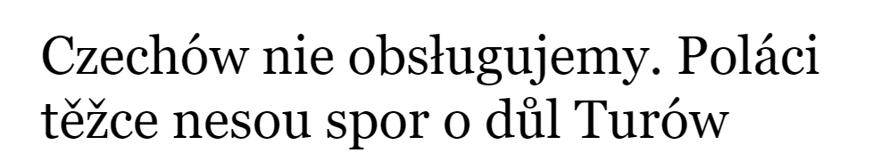
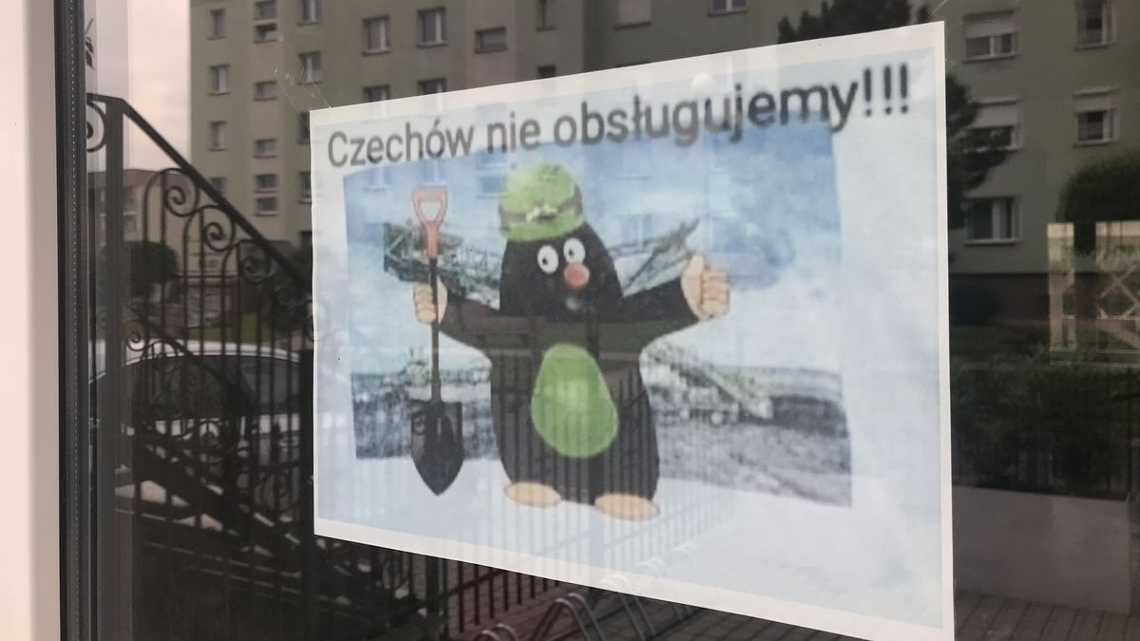
Důl Turów
leden 2022: 60 mil. EUR – cca 1,5 mld. CZK, EK jednala – strhla část částky Polsku z dotací
Polsko bylo první zemí, která se neřídila rozsudkem SD
únor 2022: dohoda o podmínkách těžby mezi ČR a Polskem, ČR dostane finanční kompenzaci

Slide 23
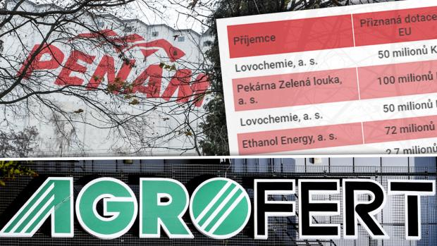
A. Babiš a dotace EU

Slide 24
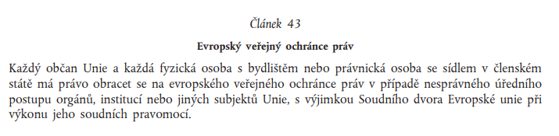
Evropský veřejný ochránce práv
upravuje LZP EU a SFEU
musí být porušeno pravidlo EU
není to odvolání při nespokojenosti s vnitrostátním ombusmanem

Slide 25
Soudní dvůr EU
v minulosti jiná soustava
Soudní dvůr EU = označení pro soustavu soudů
Soudní dvůr
Tribunál

Slide 26
Trinunál
dříve jako Soud prvního stupně (dnes toto označení už ne)
rozhoduje o žalobách jednotlivců (NE ČS či orgánů EU)
ale ne, že jednotlivec bude žalován, to ne!
lze podat opravný prostředek k Soudnímu dvoru
54 soudců

Slide 27
Soudní dvůr
27 soudců – nezávislí na členském státě
6 let, volí předsedu
kromě soudců tzv. generální advokáti – stanovisko k řešení případů – vyloženě právní rozbor (a skutkový), formulují návrh rozhodnutí (pro soudce ale nezávazné)

Slide 28
Soudní dvůr EU obecně
jednací jazyk – jazyk kteréhokoliv ČS může být
řeší spory
zajišťuje jednotný výklad pravidel (práva) EU
funkce „ústavního (správního) soudu EU“
NESLOUŽÍ K ODVOLÁNÍ Z ČLENSKÝCH STÁTŮ !!!

Slide 29
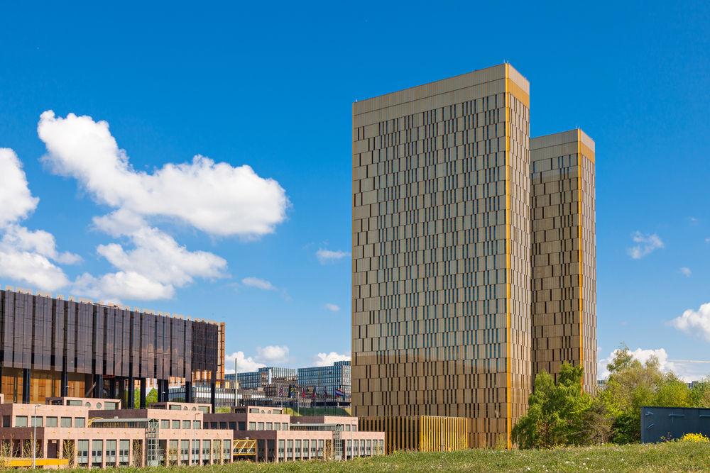

Slide 30
Hranice EU

Slide 31

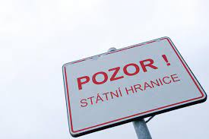
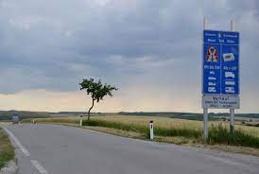
Hranice EU
K zamyšlení:
Kde můžete překročit hranice směrem z České republiky do Rakouska?
Proč se tvoří kolony při letní dovolené do Chorvatska například na maďarsko-chorvatské či slovinsko-chorvatské hranici?

Slide 32
Schengenský prostor
Schengenská dohoda – uzavřena 1985
Úmluva k provedení Schengenské dohody o postupném odstraňování kontrol na společných hranicích – SRN, FR, BENELUX
později se staly se součástí právního systému EU (schengenské acquis)
nařízení Evropského parlamentu a Rady (EU) 2016/399 ze dne 9. března 2016, kterým se stanoví kodex Unie o pravidlech upravujících přeshraniční pohyb osob (Schengenský hraniční kodex)
22 států EU + 4 státy ESVO

Slide 33
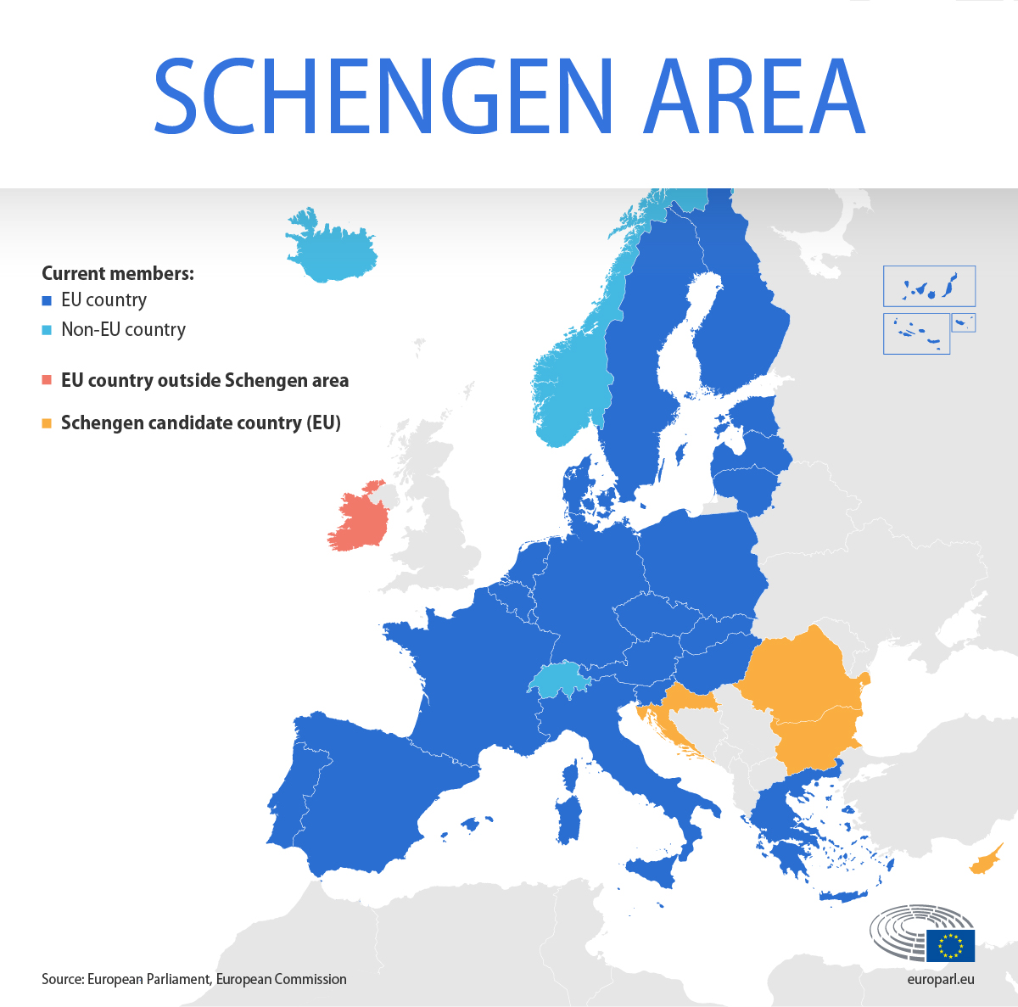

Slide 34
Vnitřní hranice
lze překročit v jakémkoliv místě, aniž by se prováděla hraniční kontrola osob bez ohledu na jejich státní příslušnost
kontroly na území mimo hranice – ano, pokud není rovnocenná hraničním kontrolám
dočasné znovuzavedení ochrany vnitřních hranic – možné
  závažná hrozba pro veřejný pořádek nebo vnitřní bezpečnost některého členského státu
  po omezenou dobu nepřesahující 30 dní (lze prodloužit podle podmínek) nebo po předvídatelnou dobu trvání závažné hrozby, pokud tato doba přesahuje 30 dní
příklady ČR
  za poslední měsíc?
  za poslední dva roky?

Slide 35
Vnější hranice
lze překračovat pouze na hraničních přechodech a během stanovené provozní doby; pokud ne – sankce
všechny osoby podléhají minimální kontrole
  zjištění totožnosti na základě předložení cestovních dokladů (platnost, známky pozměnění/padělání, příp. lze nahlížet do databází k vyhledání informací – hrozba)
  u občanů EU postačí tato minimální kontrola
důkladná kontrola – státní příslušníci třetích zemí
  ověření podmínek vstupu a případně dokladů povolujících pobyt a výkon pracovní činnosti
  např. účel pobytu, místo odjezdu a cíle
zmírnění hraničních kontrol – mimořádné a nepředvídatelné okolnosti, nadměrně dlouhá čekací doba – např. důsledek ruské invaze na Ukrajinu
odepření vstupu – je možné, nutné rozhodnutí s odůvodněním (vs. azylová/mezinárodní ochrana)

Slide 36

Hranice EU (území EU)
K zamyšlení:
Může i Česká republika v nějakých případech vykonávat vnější kontrolu, i když je obklopena státy, které jsou součástí schengenského prostoru?

Slide 37
DĚKUJI malachta@mail.muni.cz

